Slide 1
MiniHomework 1
URL sito web da replicare: https://www.reddit.com/

Slide 2
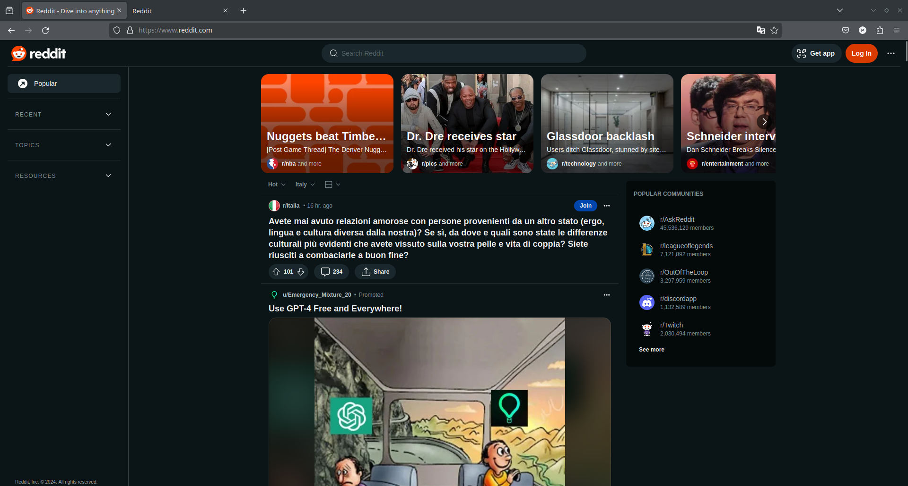

Slide 3
